Slide 1


Insurance Data Analysis
Probability Course - Sekolah Data Pacmann
pacmann.io
© 2022 – Pacmann AI

Slide 2
Outline
Introduction
Dataset
Descriptive Statistic Analysis
Categorical Variables Analysis
Continuous Variables Analysis
Variables Correlation
Hypothesis Testing
Conclusion

Slide 3
Introduction
Notes:
Transisi antar outline

Slide 4
Introduction
Project ini dikerjakan sebagai salah satu tugas course introduction to probability pacmann. Sebagai salah satu project pertama saya saya tertarik dengan tugas ini karena dapat menambah portofolio saya dan tentunya kemampuan Analisa, menulis, serta komunikasi saya. Dataset yang digunakan pun tidak terlalu berat untuk dianalisa oleh pemula seperti saya karena terdiri dari data asuransi yang memiliki variable yang mudah dipahami seperti biaya, meroko atau tidak, bmi, dan yang lainnya. Walaupun begitu saya berusaha mengerjakan sebaiknya dengan kemampuan saya.
Asuransi kesehatan adalah salah satu hal yang patut diperhatikan karena bersangkutan dengan kebutuhan perencanaan masa depan. Penentuan nilai premi menjadi tantangan tersendiri bagi pihak asuransi mengingat ada banyak faktor yang dapat mempengaruhi & meningkatkan profil resiko pengguna.

Slide 5
Dataset
Notes:
Transisi antar outline

Slide 6
Dataset
Dataset yang disediakan adalah data tagihan kesehatan personal. Data ini memiliki 7 variable dengan variable charges menunjukkan besaran tagihan kesehatan. Deskripsi setiap kolom dari dataset adalah sebagai berikut:
● age
Age of primary beneficiary
● sex
Insurance contractor gender, female, male
● bmi
Body mass index, providing an understanding of body, weights that are relatively high or low relative to height, objective index of body weight (kg/m2) using the ratio of height to weight, ideally 18.5 to 24.9
● children
Number of children covered by health insurance / Number of dependents
● smoker
Smoking
● region
The beneficiary's residential area in the US, northeast, southeast, southwest, northwest. ● charges
Individual medical costs billed by health insurance

Slide 7
Descriptive Statistics Analysis
Notes:
Transisi antar outline

Slide 8
Mean of charges between smoker and non
Dengan menggunakan fungsi mean pada python setelah membagi data antara perokok dan non-perokok kita dapat melihat rata-rata biaya. Rerata biaya perokok adalah 32050,23 dan biaya non-perokok adalah 8434,27. perbedaan antara keduanya cukup besar.
variansi dari data charges perokok dan non perokok
Untuk mengetahui variansi dapat menggunakan fungsi var() atau statistics.variance(). Variance data charges untuk perokok cukup besar yaitu 133,207,311.20 sedangkan variance yang tidak merokok adalah
35,925,420.50. Perbedaan antara keduanya cukup jauh. Agar lebih mudah dipahami kita dapat melihat standar deviasi keduanya yaitu smoker sebesar 11520.47 dan nonsmoker sebesar 5990.96.

Slide 9
BMI mana yang lebih tinggi, seseorang perokok atau non perokok?
Rerata bmi perokok adalah 30.70 dan bmi non-perokok adalah 30.65. Untuk Analisa lebih lanjut kita perlu melihat median antara keduanya juga. Dengan menggunkan fungsi median() di python dapat diketahui bahwa median bmi perokok adalah 30.4475 dan biaya non-perokok adalah 30.3525.
BMI mana yang lebih tinggi, seseorang laki-laki atau perempuan?
Rerata bmi laki-laki adalah 30.94 dan bmi wanita adalah 30.38. Untuk Analisa lebih lanjut kita perlu melihat median antara keduanya juga. Median bmi laki-laki adalah 30.69 dan biaya non-perokok adalah 30.10.

Slide 10
Rata rata tagihan kesehatan perokok yang BMI nya diatas 25 atau non perokok yang BMI nya diatas 25
Rerata tagihan kesehatan perokok yang BMI nya diatas 25 adalah 35116.90 dan tagihan non perokok yang BMI nya diatas 25 adalah 8629.59. Non perokok yang BMI nya diatas 25 lebih rendah dari yang merokok

Slide 11
Analysis
Dataset yang dipakai, diambil dari 1.338 orang yang memiliki rata rata umur 39.2 tahun. Rata-rata nilai BMI mereka adalah 30.7, ini menunjukkan rata-rata orang memiliki bmi overweight, walaupun nilainya tidak jauh dari rentang berat sehat (18.5-24.9).
Penting untuk melihat distribusi data terutama untuk variable numerik. Bmi memiliki distribusi normal, sedangkan charges berdistrtibusi positif skew. Rata2 tagihan perokok lebih besar dari yang tidak merokok dengan perbedaan yang cukup besar yaitu 32,050,23 dan biaya non-perokok adalah 8,434,27. Standar deviasinnya tidak jauh dari rata rata, smoker sebesar 11,520.47 dan nonsmoker sebesar 5,990.96. Adapun sebaran atau variance untuk smoker 133,207,311.20 sedangkan tidak merokok adalah 35,925,420.50.

Slide 12
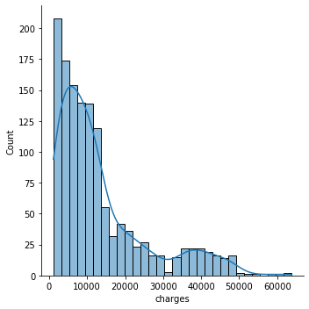
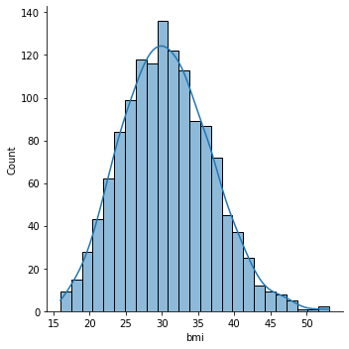
Distribusi bmi dan charges

Slide 13
Analysis
Adapun untuk bmi perokok cenderung memiliki berat badan yang lebih tinggi. Mean bmi perokok 30.70 dan bmi non-perokok adalah 30.65. median bmi perokok adalah 30.4475 dan biaya non-perokok adalah 30.3525.
Adapun untuk gender laki-laki memiliki bmi lebih besar daripada Wanita. Rerata bmi laki-laki adalah 30.94 dan bmi wanita adalah 30.38. Untuk Analisa lebih lanjut kita perlu melihat median antara keduanya juga. Median bmi laki-laki adalah 30.69 dan bmi Wanita 30.10.
Rerata tagihan kesehatan perokok yang BMI nya diatas 25 adalah 35116.90 dan tagihan non perokok yang BMI nya diatas 25 adalah 8629.59. Non perokok yang BMI nya diatas 25 lebih rendah dari yang merokok. Nanti akan kita lihat di setelah ini bahwa bmi dan merokok atau tidak memiliki korelasi terhadap charges.

Slide 14
Categorical Variables Analysis
Notes:
Transisi antar outline

Slide 15
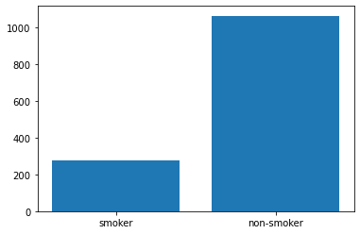
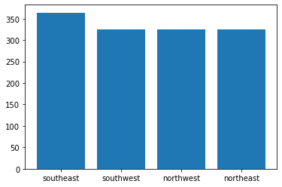
Proporsion of smokers and non smokers
Proporsion of region
Untuk menemukan proporsi bisa dilakukan value_counts() kemudian bisa dilakukan visualisasi menggunakan bar chart. Smoker memiliki jumlah 274 dan non smoker 1064
Jumlah proporsi tiap region hamper sama yaitu southeast:364, southwest:325, northwest:325, northeast:324

Slide 16
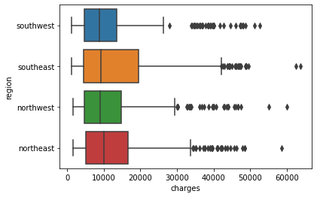
Male charges vs female
Distribusi peluang tagihan di tiap-tiap region
tagihan pria berdasarkan mean 13,956.751177721886
tagihan wanita berdasarkan mean 12,569.57884383534
tagihan pria berdasarkan median 9,369.61575
tagihan wanita berdasarkan median 9,412.9625

Slide 17
Etc..
Peluang seseorang tersebut adalah perempuan diketahui dia adalah perokok adalah 0.42 atau 42 persen
Peluang seseorang tersebut adalah laki-laki diketahui dia adalah perokok adalah 0.58 atau 58%

Slide 18
Analysis
Proporsi data perokok lebih sedikit daripada yang tidak merokok sedangkan proporsi data tiap region hamper serupa diantara 4 region. Adapun distribusi tagihan tiap region cenderung positif skew hamper sama dengan distribusi tagihan itu sendiri.
Tagihan pria lebih tinggi dibandingkan perempuan dilihat dari median maupun mean. Dan probabilitas pria jika diketahui dia merokok lebih besar dari probabilitas wanita jika diketahui dia merokok yaitu 58:42.

Slide 19
Continuous Variables Analysis
Notes:
Transisi antar outline

Slide 20
peluang seseorang acak tagihan kesehatannya diatas 16.7k diketahui dia adalah perokok
proba_charges_smoker_more16k/proba_smoker
Atau
len(charges_smoker_more16k)/len(smoker)
Hasilnya adalah 0.9270072992700731
Peluang perokok dengan BMI diatas 25 akan mendapatkan
tagihan kesehatan di atas 16.700.
len(bmimore25_smoker_cmore16k)/len(bmimore25_smoker)
0.9817351598173516

Slide 21
BMI vs Smokers
Mana yang lebih mungkin terjadi
a. Seseorang dengan BMI diatas 25 mendapatkan tagihan kesehatan diatas 16.7k,
0.25939505041246563
b. Seseorang dengan BMI dibawah 25 mendapatkan tagihan kesehatan diatas 16.7k
0.20816326530612245
Mana yang lebih mungkin terjadi
a. Seseorang perokok dengan BMI diatas 25 mendapatkan tagihan Kesehatan diatas 16.7k,
0.9817351598173516
b. Seseorang non perokok dengan BMI diatas 25 mendapatkan tagihan Kesehatan diatas 16.7k
0.013761467889908258

Slide 22
Peluang besar tagihan berdasarkan BMI
Saya disini melakukan Analisa ekspektasi tagihan berdasarkan BMI
If your BMI is less than 18.5, it falls within the underweight range.
If your BMI is 18.5 to 24.9, it falls within the normal or Healthy Weight range.
If your BMI is 25.0 to 29.9, it falls within the overweight range.
If your BMI is 30.0 or higher, it falls within the obese range.
https://www.cdc.gov/healthyweight/assessing/index.html#:~:text=If%20your%20BMI%20is%20less,falls%20within%20the%20obese%20range.

Slide 23
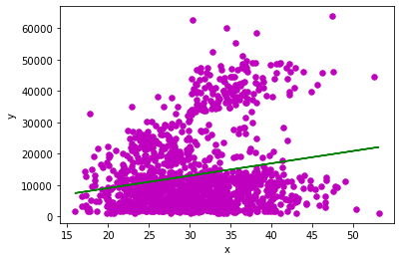
Peluang besar tagihan berdasarkan BMI
Setelah membagi tagihan berdasarkan klasifikasi BMI didapatkan ekspektasi atau mean tiap kelompok sebagai berikut
bmihealthy = 10379.499732162163
underweight = 8852.200585000002
overweight = 11006.80998941842
obese = 15491.54223818435
Estimated coefficients:
b_0 = 1192.9372089613462
b_1 = 393.87303079738894
https://www.geeksforgeeks.org/linear-regression-python-implementation/

Slide 24
Analysis
Perokok akan memiliki tagihan diatas 16.700 sebesar 93%
Jika ia memiliki bmi diatas 25 maka ia kemungkinan dia memiliki tagihan diatas 16.7k adalah 98%.
Jika ia memiliki bmi diatas 25 dan ia bukan seorang perokok ia memiliki kemungkinan tagihan diatas 16.7k sebesar 1,4%
Orang dengan BMI diatas 25 lebih mungkin mendapat tagihan diatas 16.7k diabnding yang dibawah 25 (26% : 21%).
Charges = 1192.9372089613462 + bmi*393.87303079738894

Slide 25
Variables Correlation
Notes:
Transisi antar outline

Slide 26
Correlation
Untuk melihat korelasi dapat menggunakan fungsi corr(). Namun karena korelasi hanya dapat dilakukan kepada data numerik kita perlu untuk membuat dummy varible untuk kategorkal data. Untuk membuat dummy varibel bisa menggunakan pd.get_dummies(df['sex’]) sebagai contoh.

Slide 27
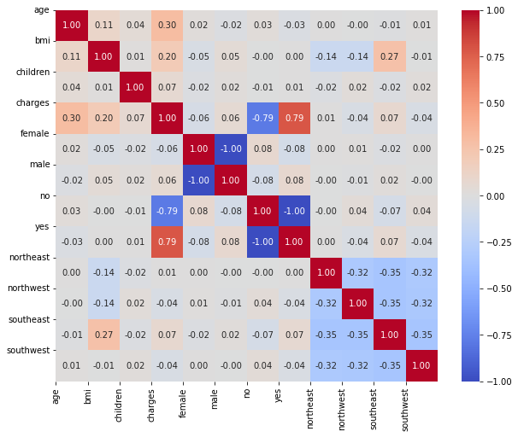

Slide 28
Hypothesis Testing
Notes:
Transisi antar outline

Slide 29
Smoker’s charges are higher than non smoker’s
𝐻0:𝜇charges_smoker=𝜇charges_nonsmoker
𝐻1:𝜇charges_smoker>𝜇charges_nonsmoker
we used z test when n > 30
reject h0 if pvalue < alpha
reject h0 if z-test statistics is more than z-score
The z-score of 0.05 is 1.64.
Result
Nilai p-value yang kita dapatkan adalah 0.0 dan uji z 46.66
Karena kurang dari alpha atau 0,5, maka kita tolak klaim bahwa tagihan perokok sama dengan yang tidak merokok, karena belum ada cukup bukti statistik untuk membuktikan klaim tersebut
Dapat kita simpulkan bahwa tagihan perkok lebih besar dari yang tidak merokok.

Slide 30
Charges with a BMI above 25 are higher than charges with a BMI below 25
𝐻0:𝜇bmimore25=𝜇bmiless25
𝐻1:𝜇bmimore25r>𝜇bmiless25we used z test when n > 30
reject h0 if pvalue < alpha
reject h0 if z-test statistics is more than z-score
The z-score of 0.05 is 1.64.
Result
Nilai p-value yang kita dapatkan adalah 7.940654187820841e-06 dan uji z 4.3160957906153055
Karena kurang dari alpha atau 0,5, maka kita tolak klaim bahwa tagihan bmi diatas 25 sama dengan yang dibawah 25, karena belum ada cukup bukti statistik untuk membuktikan klaim tersebut
Dapat kita simpulkan bahwa tagihan tagihan kesehatan dengan BMI diatas 25 lebih tinggi daripada tagihan Kesehatan dengan BMI dibawah 25

Slide 31
Tagihan kesehatan laki-laki lebih besar dari perempuan
𝐻0:𝜇charges_man=𝜇charges_woman
𝐻1:𝜇charges_man>𝜇charges_woman
we used z test when n > 30
reject h0 if pvalue < alpha
reject h0 if z-test statistics is more than z-score
The z-score of 0.05 is 1.64.
Result
Nilai p-value yang kita dapatkan adalah 0.03594521741682005 dan uji z 2.097546590051688
Karena kurang dari alpha atau 0,5, maka kita tolak klaim bahwa tagihan bmi diatas 25 sama dengan yang dibawah 25, karena belum ada cukup bukti statistik untuk membuktikan klaim tersebut
Dapat kita simpulkan bahwa tagihan tagihan kesehatan dengan BMI diatas 25 lebih tinggi daripada tagihan Kesehatan dengan BMI dibawah 25

Slide 32
Tagihan kesehatan laki-laki lebih besar dari perempuan
𝐻0:𝜇charges_man=𝜇charges_woman
𝐻1:𝜇charges_man>𝜇charges_woman
we used z test when n > 30
reject h0 if pvalue < alpha
reject h0 if z-test statistics is more than z-score
The z-score of 0.05 is 1.64.
Result
Nilai p-value yang kita dapatkan adalah 0.017972608708410026 dan uji z 2.097546590051688
Dapat kita simpulkan bahwa tagKarena kurang dari alpha atau 0,5, maka kita tolak klaim bahwa tagihan pria sama dengan wanita, karena belum ada cukup bukti statistik untuk membuktikan klaim tersebut
Tagihan kesehatan pria lebih tinggi daripada tagihan Wanita.

Slide 33
Conclusion
Notes:
Transisi antar outline

Slide 34
Conclusion
Merokok atau tidak merokok sangat berpengaruh terhadap tagihan.
Variabel bmi dan age memiliki korelasi yang positif namun kecil.
Ada hubungan walaupun lemah antara region seoutheast dengan bmi. Mungkin dapat dilakukan Analisa lebih lanjut.

Slide 35
Notes
Kemampuan Analisa
Matematika dan statistika termasuk probability
Kemampuan coding

Slide 36
Reference
https://www.geeksforgeeks.org/linear-regression-python-implementation/
https://www.cdc.gov/healthyweight/assessing/index.html#:~:text=If%20your%20BMI%20is%20less,falls%20within%20the%20obese%20range.

